Slide 1




‘Mitos y creencias sobre los comportamientos suicidas en personal sanitario y de emergencias de la ciudad de Necochea‘
Tesistas: Belén Iribarne – Cecilia Crugnale
Supervisora: Esp. Aixa L. Galarza

Slide 2

Problema
En el marco de la Ley Nacional 27.130 de Prevención del Suicidio, este estudio se propuso explorar los mitos y creencias sobre los comportamientos suicidas presentes en distintos actores sociales de la ciudad de Necochea que, directa o indirectamente, deben asistir e intervenir en estos casos, y si impactan en el modo de intervenir.

Slide 3


Cada año se suicida casi un millón de personas, lo que supone una tasa de mortalidad global de 16 por cada 100 mil habitantes o una muerte cada 40 segundos
Suicidio como un proceso multideterminado, complejo, en el que interactúan aspectos cognitivos, emocionales y de personalidad, antecedentes familiares, factores biológicos, socio-culturales y ambientales.
OMS, 2016
Hay acuerdo mayoritario en concebir que suicidio refiere al acto deliberado que realiza una persona para poner fin a su vida, intento alude a la tentativa de quitarse la vida o autolesionarse intencionadamente, ideación comprende la aparición de pensamientos y sentimientos cuyo contenido está relacionado con terminar con la propia existencia.
Nock, Borges, Cha, Kessler & Lee, 2008; O´Connor & Nock, 2014; Van Orden et al.,2010; Wasserman, 2001.
Ellis, 2008.

Slide 4
Contrario a lo que comúnmente se cree, los organismos de salud nacionales e internacionales sostienen que la mayoría de los suicidios pueden y deben prevenirse. Se destacan como ejes esenciales la reducción de los factores de riesgo, promoción de los factores protectores y la sensibilización social.
La prevención no sólo es responsabilidad de los profesionales de salud mental, sino de todo el personal sanitario y de otras instituciones participantes (escuela, familia, personal de emergencias), destacando la necesidad de que estén capacitados para asesorar actuar.
En la sociedad actual no hay comportamiento que no sea más estigmatizado que el suicidio, aún dentro de las comunidades de profesionales que deben abordarlo, y ello se debe a dos ingredientes fundamentales: el miedo y la falta de conocimiento.
Ministerio
de Salud de
la Nación,2012;
OMS, 2016.
Martínez, 2007.
Joiner, 2010.

Slide 5
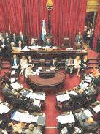
LEY NACIONAL 27.130
DE PREVENCIÓN DEL SUICIDIO
Sancionada en el año 2015 por la Cámara de Diputados de la Nación.
Se declara de interés nacional la atención biopsicosocial, la investigación científica y epidemiológica, la capacitación profesional en la detección y atención de las personas en riesgo de suicidio, y la asistencia a las familias víctimas de suicidio.

Slide 6
Investigaciones
Mitos y Creencias
Los hallazgos indican que:
Los profesionales de salud mental poseen menos creencias erróneas y por ende actitudes más positivas, de acercamiento, hacia las personas con comportamientos suicidas, que los médicos.
El grado de conocimiento y formación especifica suele ser entre bajo y moderado, un tanto intuitivo, lo que aumenta la probabilidad de aceptar mitos como verdades.

Slide 7
Investigaciones:
Si bien los doctores y las enfermeras tenían actitudes positivas hacia el suicidio, los doctores eran más propensos a atribuir el suicidio a una enfermedad mental. La probabilidad de mantenimiento de actitudes negativas disminuyó a medida que el entendimiento de las autolesiones aumentaba.
Los profesionales del área de salud mental presentaban actitudes más positivas hacia la problemática del suicidio (actitudes de acercamiento, no estigmatizantes y con alto grado de información) mientras que los que se dedican a la clínica médica denotaron actitudes más negativas.
Los profesionales que trabajan en el área de Salud Mental reportaron actitudes más positivas que los que trabajan en profesiones médicas. Los que habían recibido entrenamiento, mejoraban significativamente el conocimiento y confort en el trabajo con estos pacientes, particularmente entre psicólogos, debido a una mejoría en el nivel de empatía positiva hacia ellos.
Anderson & Standen (2007)
Herron et al. (2001)
Muehlenkamp et al. (2013)

Slide 8
MITOS
Conjunto de creencias erróneas arraigadas en las creencias populares de una sociedad.
Obstaculizan la prevención y la intervención al condicionar las conductas de quienes los presentan.
En muchas ocasiones el temor al juicio y el estigma disuade a las personas que están atravesando una crisis suicida de buscar ayuda.
Se nutren de la falta de conocimiento e información, recaen sobre la persona que se quita la vida o lo intenta, sobre su familia, afecta la atención brindada y la posibilidad de recibirla.

Slide 9
Mitos:
Ítems de ejemplo.
El suicidio debería ser una forma legítima de morir.
ÍTEM 1
Los suicidas dan señales de alerta como regalar cosas o dejar mensajes de despedida.
ÍTEM 14
La persona que se repone de una crisis suicida no tiene riesgo de recaer.
ÍTEM 15
Hablar sobre el suicidio con una persona que está en riesgo lo puede incitar a que lo realice.
ÍTEM 4
Los que hacen intentos suicidas solamente quieren llamar la atención.
ÍTEM 27
Los niños no se suicidan, sólo los viejos lo hacen.
ÍTEM 28

Slide 10

Objetivos
Indagar las creencias e identificar mitos y prejuicios en actores sociales que deben asistir a personas que presentan ideaciones y comportamientos suicidas.
Analizar el impacto de estas creencias en el manejo y modos de intervención.
Determinar la presencia de diferencias significativas según género, años de ejercicio y profesión.

Slide 11
Métodos y Técnicas
No experimental.
Estudio descriptivo-correlacional.
Metodología cuali-cuantitativa.
Diseño y tipo de estudio
Composición muestral según servicio y profesión.
SERVICIO | n | PROFESIÓN
Asistencia al Suicida 135 | 5 | 3 Voluntarios 1 Lic. en Psicología 1 Lic. en Servicio Social
Cuartel de Bomberos | 8 | 6 Bomberos 2 Policías
Neuropsiquiátrico Dr. Taraborelli | 7 | 2 Enfermeras 3 Lic. en Psicología 2 Psiquiatras

Slide 12



Instrumentos:
Entrevista Individual Semiestructurada.
Datos sociodemográficos y profesionales.
Preguntas organizadas en 3 ejes:
Análisis Cualitativo: Aislamiento de Categorías.
Concepción sobre comportamientos suicidas y suicidio.
Conocimiento y entrenamiento teórico y praxiológico.
Impresión personal y sentimientos.

Slide 13
2. Inventario de Mitos y Creencias
en torno a los comportamientos suicidas.
El instrumento fue diseñado exclusivamente para este estudio, teniendo en cuenta los trabajos de Herron et al. (2001), Martínez (2007), Desuque, Vargas Rubilar & Lemos (2011) y Domino et al. (1980). Se eligieron una serie de mitos que circulan comúnmente en la sociedad y se tomaron 30 de ellos para englobarlos en 6 categorías:
Legitimación del Suicidio.
La prevención y la existencia de señales de alerta.
Riesgo futuro tras un intento de suicidio.
Abordaje y Prevención.
Prejuicios sobre las personas suicidas y el suicidio en sí mismo.
Grupos de riesgo en la sociedad.
a
d
b
e
c
f

Slide 14
Inmediatamente luego de establecer el primer contacto con la persona a entrevistar, se le entregó el correspondiente Consentimiento Informado , en el que se detallaba su participación en la investigación y el destino de la información recabada.
Ley Nacional 25.326 de Protección de Datos Personales.
Declaración de Helsinki
(WMA, 2014)
Código de Ética Fe.P.R.A
(2013)

Slide 15
Resultados y Discusión
Concepción y conocimientos teóricos
sobre comportamientos suicidas y suicidio.
Suicidio:
Acto que tiene la intencionalidad de quitarse la vida
Forma de escape o de resolución de un padecimiento.
SAS:
Nivel elevado de conocimiento específico: capacitación continua en suicidología.
Conciben al Suicidio como un proceso.
Bomberos y Neuropsiquiátrico:
Suicidio como un acto repentino sin mediación del pensamiento.
Dificultades
al intentar definir Comportamientos Suicidas. Bomberos y personal de Salud Mental no conocen la terminología actual.
El 38% considera al Comportamiento Suicida:
Llamado de ayuda, acting-out.
Las psicólogas del Neuropsiquiátrico recurren al psicoanálisis para explicar estos conceptos en términos de acting-out, pasaje al acto y subjetividad.

Slide 16
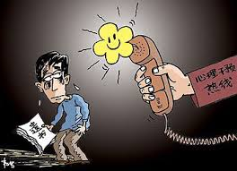
Conocimientos Praxiológicos.
 | SAS | CUARTEL DE BOMBEROS | NEURO- PSIQUIATRICO
Llamado telefónico
CAPACITACIÓN PREVIA
CONTACTO CARA A CARA CON LA PERSONA EN CRISIS
SEGUIMIENTO DEL CASO

Slide 17
Conocimientos Praxiológicos.
Principales acciones realizadas con una persona en crisis suicida:
Escucha, habla, contención, empatía.
Presentación de alternativas y razones para vivir.
Trabajo en equipo-red-planificación.
SAS
Línea telefónica (135) que opera las 24 hs. No temen usar vocabulario preciso a la hora de comunicarse con aquellas personas en riesgo.
Previa capacitación de 4 a 6 meses encabezada por la Psicóloga.
Bomberos
Si bien son quienes tienen el menor nivel de conocimiento, el conjunto de acciones que informaron es adecuado y evidencia actitudes positivas y de acercamiento.
Neuro
psiquiátrico
Recurren a la internación al evaluar que existe riesgo inminente.
Las psicólogas trabajan desde el inconsciente, en entrevistas de contención.
Llamado telefónico -> Acuden al lugar.
Las enfermeras destacan el resguardo del marco institucional.
Le confieren mucha importancia a la familia y el entorno.

Slide 18
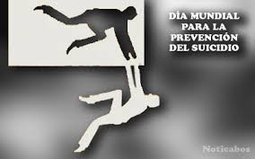
Impresión Personal y Sentimientos.
 | SAS | CUARTEL DE BOMBEROS | NEURO- PSIQUIATRICO
Desesperación y preocupación
Responsabilidad y culpa
empatía
Mantener la calma
Impotencia distanciamiento emocional

Slide 19
Presencia de mitos
Nivel general de creencias erróneas:
Entre bajo y moderado.
La mayoría sostiene que acercarse a las personas en riesgo de suicidio con una actitud empática y hablar de lo que le pasa, con cautela y cuidado, puede ser de ayuda.
No prevalecen en las creencias prejuicios basados en diferencias de clase, edad, herencia y personalidad.

Slide 20
Presencia de mitos
Ítems: 2, 8, 14, 21, 25 y 27
Respondidos correctamente por 60% de los entrevistados.
Tienen implicancias directas sobre las intervenciones
El hecho de que prácticamente la mitad no sepa que existen señales de alerta que indican que una persona está en riesgo, o crean que una vez que la persona está decidida no hay nada por hacer, son creencias erróneas peligrosas que impiden la detección e intervención temprana.

Slide 21
Presencia de mitos
Diferencias significativas.
Lugar de trabajo.
El personal del SAS es quien presenta significativamente menos creencias erróneas.
Esto se encuentra directamente vinculado al hecho de que poseen formación y conocimientos específicos.
Género.
Si bien el análisis arrojó resultados estadísticamente significativos, éstos se explican mejor por la composición muestral en función del lugar de trabajo que por diferencias de género.
Grupo de hombres: 5 bomberos, 2 policías, 1 psiquiatra y 1 voluntario del SAS.
Para determinar la presencia de diferencias de género es necesaria una muestra más grande y heterogénea.

Slide 22

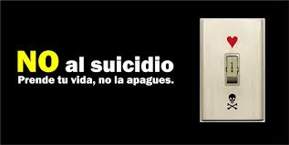
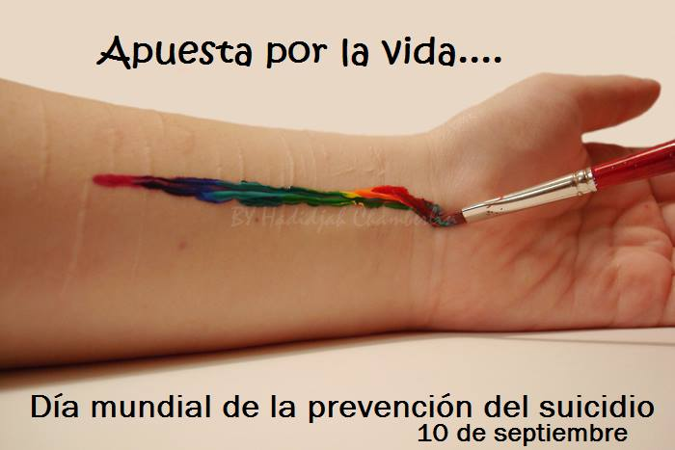
Ítems 1, 7, 13, 19 y 24 Categoría A
Aluden al aspecto moral y la legitimación del suicidio.
La Mayoría sostiene que no hay que estigmatizar o condenar legal o moralmente a las personas que realizan un intento de suicidio, pero tampoco hacerlo una práctica legal.

Slide 23
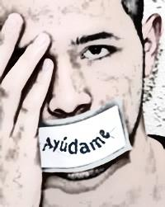
Limitaciones
De carácter metodológico
Pequeño tamaño de la muestra, lo que impide la posibilidad de generalización de resultados.
Uso de una escala de medición que ha sido específicamente diseñada para este estudio, lo que dificulta la comparación de los resultados obtenidos con otras investigaciones.

Slide 24
Conclusión
Consideramos que el grado de formación específico en Suicidología marca una diferencia en lo que respecta al nivel de mitos en los voluntarios del SAS, en relación a los entrevistados del Neuropsiquiátrico y del Cuartel de Bomberos.

Slide 25
Alcances
Este trabajo es uno de los primeros estudios focalizados en esta línea de investigación, no sólo en Necochea, sino también en el país.
Está investigación aportará nuevos conocimientos de interés para la disciplina psicológica, como así también para el personal de salud y de primera línea de emergencia.
Relevancia para la comunidad necochense, al contribuir como una especie de relevamiento que identifica necesidades, puntos fuertes y a mejorar en la atención disponible.

Slide 26

¡Muchas Gracias!
‘Los pueblos que no cuidan a sus niños no tienen derecho al futuro y los pueblos que no cuidan a sus ancianos no tienen derecho a la historia’.
José Martí.

